Slide 1
Th¬: Xe §¹p
Lớp: Nhà trẻ 24 – 36 tháng
Người dạy: Nguyễn Huệ Linh

Slide 2
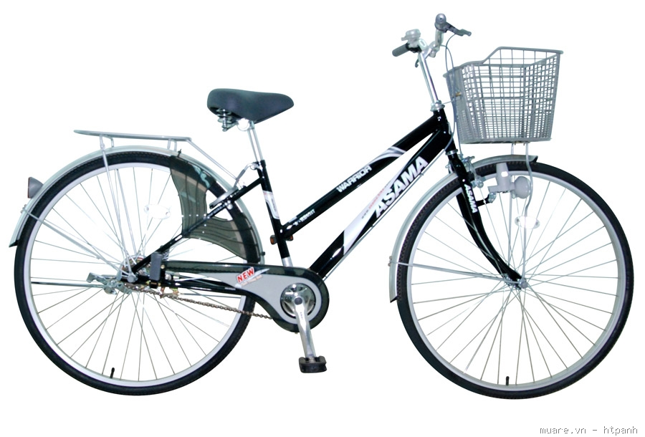
Th¬: Xe ®¹p

Slide 4
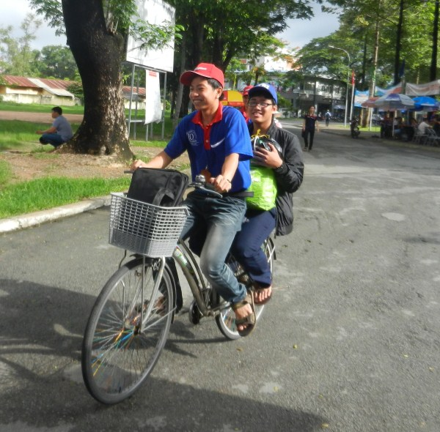

Slide 5
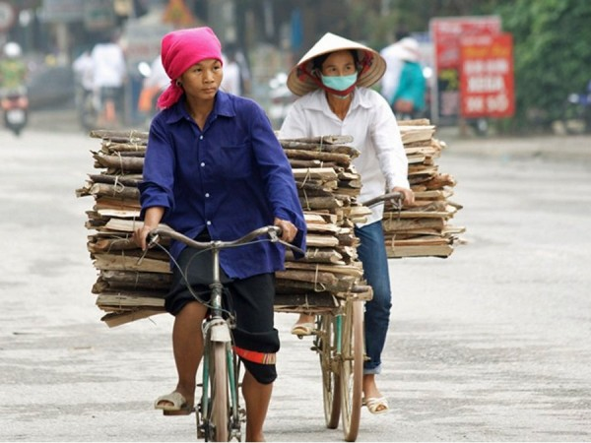

Slide 6
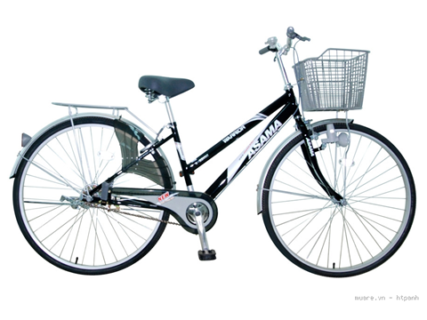
Xe ®¹p th©n thiÕt

Slide 7
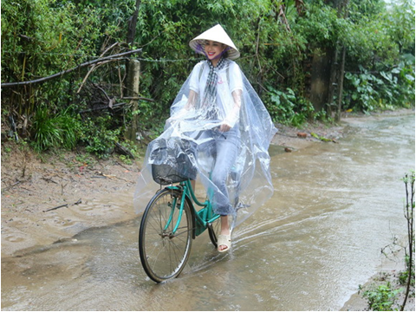
Qua khe, qua suèi

Slide 8
Xe ®¹p chë ng­­ười
Dï xa dï véi

Slide 9
Chở hµng, chở củi
Cã xe! Cã xe!

